Slide 1

DISCIPLINA: SEMINÁRIO DE SISTEMAS CORPORATIVOS
IFRN Nova Cruz
Cecília Maria Silva Marques
Luana Samara Rodrigues Alves
Instituto Federal do Rio Grande do Norte – IFRN Campus Nova Cruz
Professor: Fábio Penha
PIZZARIA MARQUES

Slide 2
Sumário de apresentação
IFRN Nova Cruz
INTRODUÇÃO
METODOLOGIAS
REQUISITOS FUNCIONAIS E NÃO FUNCIONAIS
CASO DE USO
DIAGRAMA DE CLASSE
DIAGRAMA DE COMPONENTES
APRESENTAÇÃO DO SISTEMA

Slide 3
IFRN Nova Cruz
INTRODUÇÃO
O sistema da Pizzaria Marques consiste em um sistema web desenvolvido para fazer o gerenciamento de pedidos.
Onde os clientes da empresa passarão a fazer os pedidos à pizzaria no conforto de sua casa, seja para retirada ou delivery.

Slide 4









IFRN Nova Cruz
METODOLOGIA
Tecnologias adotadas:
TURMA 6V
TADS

Slide 5
IFRN Nova Cruz
REQUISITOS FUNCIONAIS
CÓD | NOME/DESCRIÇÃO | PRIORIDADE
RF001 | Gerenciar funcionários | Alta
RF002 | Gerenciar categorias | Alta
RF003 | Gerenciar produtos | Alta
RF004 | Gerenciar pedidos | Alta
RF005 | Fazer Pedido | Alta
RF006 | Gerenciar itens_pedidos | Alta

Slide 6
IFRN Nova Cruz
REQUISITOS NÃO FUNCIONAIS
CÓD | NOME/DESCRIÇÃO | CLASSIFICAÇÃO
RNF001 | Restrição de conteúdo: O sistema deverá conter restrições que só poderão estar acessíveis aos usuários detentores de permissão. | OBRIGATÓRIO
RNF002 | Autenticação de usuários: O acesso ao sistema ocorrerá mediante a autenticação do usuário. | OBRIGATÓRIO
RF003 | Confiabilidade: O sistema deve garantir que quaisquer informações e dados pessoais relacionados aos usuários não venham a ser acessados de forma indevida por terceiros. | OBRIGATÓRIO

Slide 7
IFRN Nova Cruz
REQUISITOS NÃO FUNCIONAIS
CÓD | NOME/DESCRIÇÃO | CLASSIFICAÇÃO
RNF004 | Disponibilidade: O sistema deve estar disponível 24 horas por dia. | OBRIGATÓRIO
RNF005 | Responsivo: O sistema deve ter interface adaptável a diferentes telas. | OBRIGATÓRIO

Slide 8
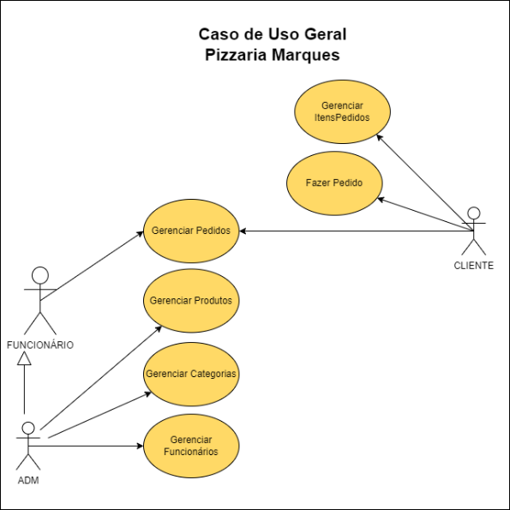
IFRN Nova Cruz
DIAGRAMA DE CASO DE USO

Slide 9
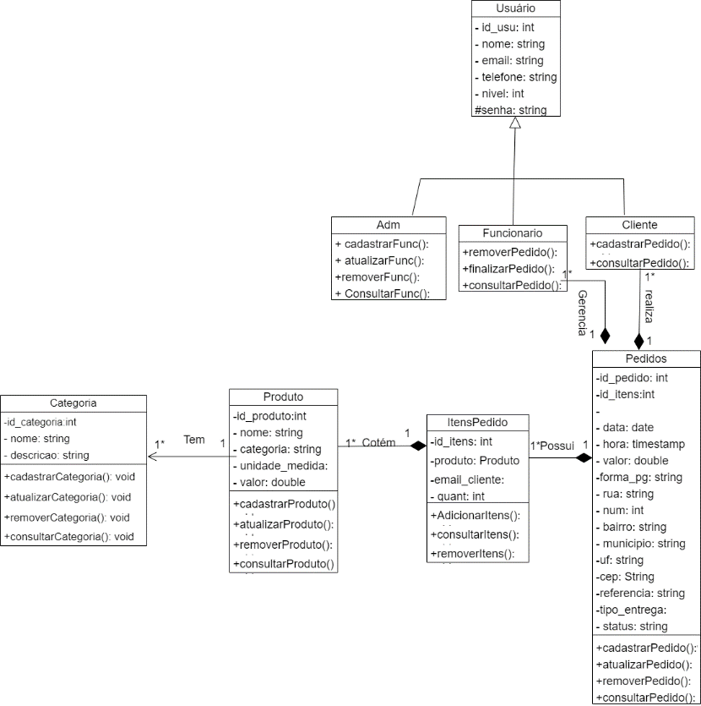
IFRN Nova Cruz
DIAGRAMA DE CLASSE

Slide 10
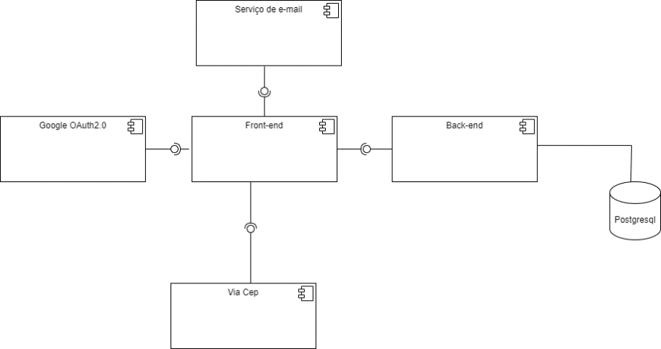
IFRN Nova Cruz
DIAGRAMA DE COMPONENTES

Slide 11
IFRN Nova Cruz
APRESENTAÇÃO DO SISTEMA

Slide 12
IFRN Nova Cruz
OBRIGADA!
TURMA 6V
TADS
TURMA 6V
TADS

